Slide 1






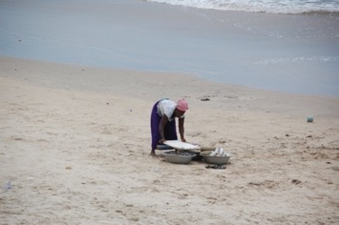



Clínica Temática 3
Soluciones basadas en la naturaleza con perspectiva de género ( SbN ): Fortalecimiento de las EPANB para una acción eficaz y equitativa en materia de biodiversidad
Imagen aquí
Proceso de creación de capacidad e intercambio de género y NBSAP
17 de febrero de 2026

Slide 2
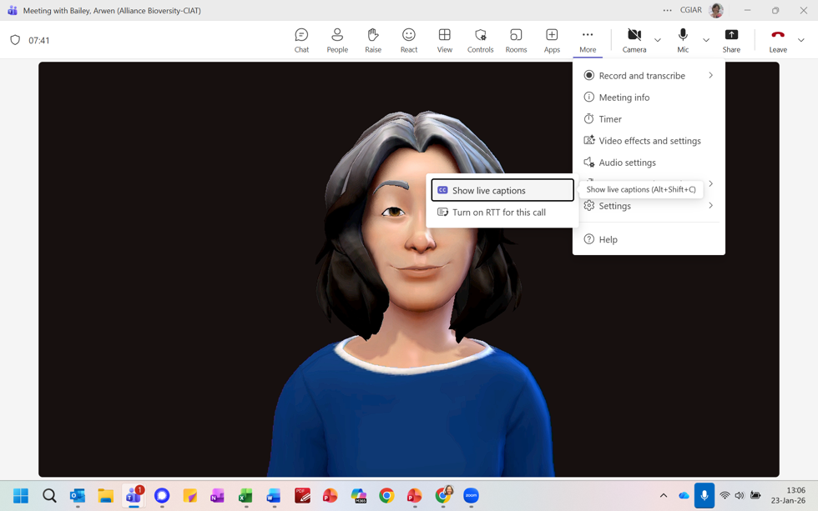
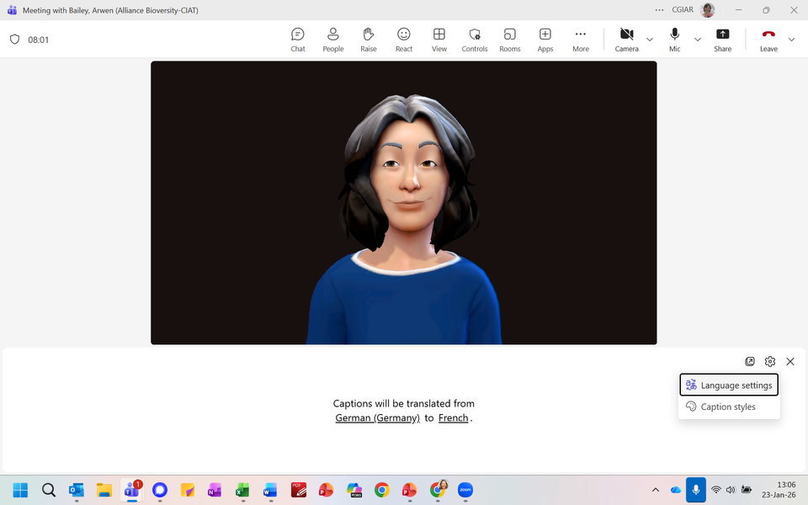


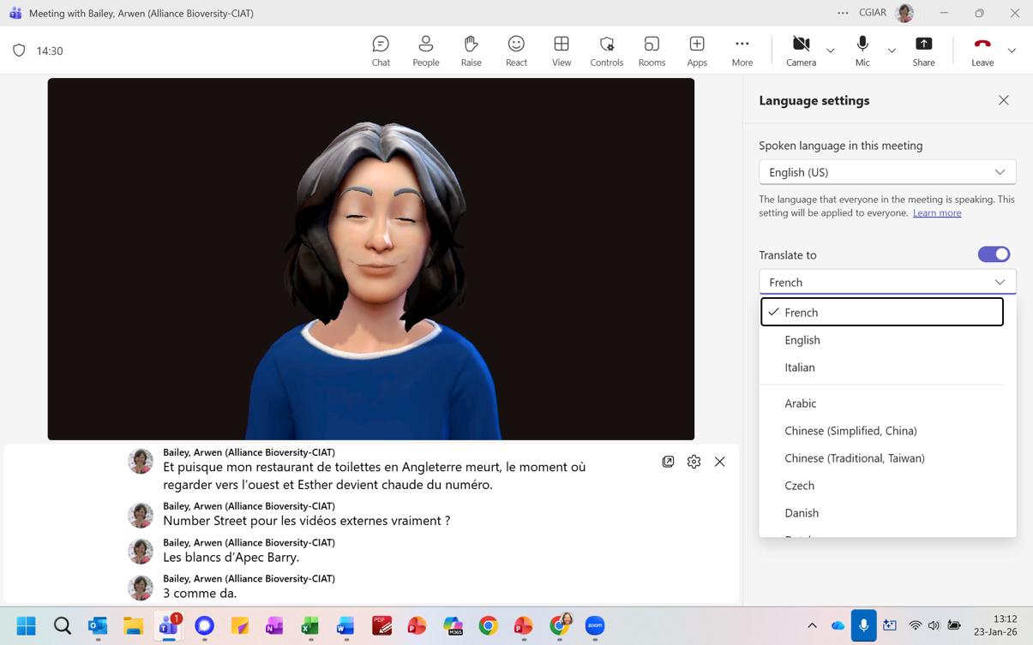
1
2
3

Slide 3

Objetivos
Comprender qué hace que las Soluciones Basadas en la Naturaleza ( SbN ) sean sensibles al género y transformadoras en términos de género.
las SbN con perspectiva de género respaldan múltiples objetivos del GBF y se alinean con el Plan de Acción de Género (GPA)
Comprender cómo un enfoque de sistemas y los procesos nacionales en curso (análisis de la situación, consultas) respaldan el desarrollo de soluciones basadas en la naturaleza con perspectiva de género.

Slide 4
10:00–10:05
Bienvenido
Bienvenida y objetivos
Orden del día
10:05–10:50
Compartiendo nuestro conocimiento: Clínica de Trabajo Temático
Presentación interactiva
10:50 -11:00
Preguntas y respuestas
Los participantes tendrán la oportunidad de hacer preguntas.
11:00 -11:25
Juntos es mejor: intercambio entre pares y resolución de problemas
Tayikistán presentará su experiencia. Los países compartirán sus experiencias y desafíos.
11:25 -11:30
Envolver
Planificación de la próxima sesión de desarrollo de capacidades

Slide 5


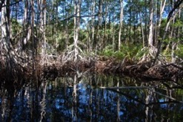
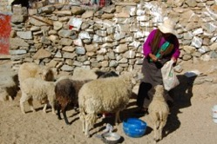
¿Qué es el género?
¿NbS receptivo ?

Slide 6

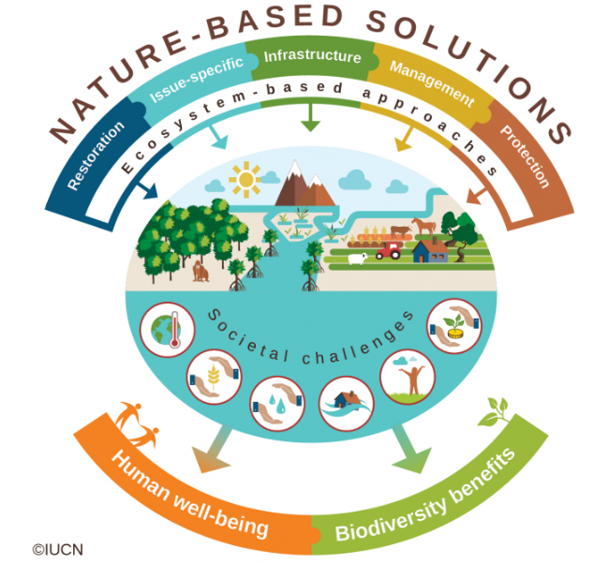
¿Qué son las Soluciones Basadas en la Naturaleza ( SbN )?
Acciones para proteger, conservar, restaurar, utilizar de manera sostenible y gestionar los ecosistemas terrestres, de agua dulce, costeros y marinos naturales o modificados que aborden los desafíos sociales, económicos y ambientales de manera eficaz y adaptativa, proporcionando al mismo tiempo bienestar humano, servicios ecosistémicos, resiliencia y beneficios para la biodiversidad ( UNEA-5 2022 ).
Por ejemplo: restauración de ecosistemas, gestión sostenible de bosques y paisajes, protección de manglares costeros, transiciones agroecológicas.
Puede abordar múltiples objetivos del GBF (por ejemplo, los objetivos 2, 10, 14, 22 y 23) y preocupaciones relevantes para las tres Convenciones de Río.
No socialmente neutral:
  ¿Quién participa en la toma de decisiones?
  ¿Quién se beneficia?
  ¿Quién asume los costes?
Puede acentuar o disminuir las desigualdades sociales y de género .
Fuente: https://nbsclimate.com/nature-based-solutions/

Slide 7
¿Qué hace que las SbN sean género responsivas?
Basarse en un análisis de género y situación de:
Uso de recursos biológicos y servicios ecosistémicos
Roles, conocimientos y contribuciones al uso sostenible y la conservación
Acceso a recursos clave (tierra, ingresos, finanzas)
Impactos (riesgos y vulnerabilidades) de la degradación ambiental y la pérdida de biodiversidad
Distribución de beneficios y costos del uso y conservación de la biodiversidad
Prioridades e intereses estratégicos
Participación y toma de decisiones
Reconocer la administración : uso, roles, conocimiento, contribuciones
Abordar las desigualdades
Promover la participación significativa y toma de decisiones y abordar prioridades (codiseño, consultas, sociedad en su conjunto)
Crear oportunidades para beneficiarse
…e incluir cuestiones de género indicadores

Slide 8
Las SbN género responsivas conectan el género
y objetivos y acciones en materia de biodiversidad
Igualdad social/de género y empoderamiento de las mujeres (GEWE)
Ambiente / biodiversidad
Conservación del suelo
Protegido
Áreas
Basarse en un análisis de género/situación:
Reconocer la administración : uso, roles, conocimiento, contribuciones
Fuego
Prevención
Especies
Protección
Restauración
Abordar las desigualdades
Uso sostenible
Biodiversidad
Promover la participación significativa y la toma de decisiones y abordar las prioridades
Desperdiciar
Gestión
Biológico
Pasillos
Crear oportunidades para que las mujeres se beneficien
Sostenible
Agricultura
Sostenible
Gestión
Ecosistemas
Indicadores
Medio ambiente / biodiversidad indicadores

Slide 9
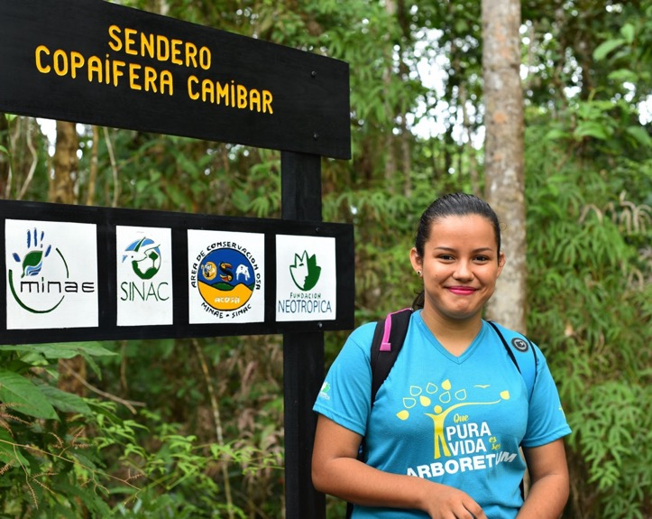
¿Por qué necesitamos Acciones por la Naturaleza que promuevan?
¿Igualdad de género y empoderamiento de las mujeres?
Porqué lasSbN deberían tener en cuenta la igualdad de género?
  Las acciones en materia de biodiversidad inclusivas y género responsivas contribuyen a una respuesta más equitativa, eficiente y eficaz a la pérdida de biodiversidad.
  La igualdad de género y la inclusión como objetivos propios.
  La igualdad de género y la inclusión como acelerador:
    Las experiencias, ideas y conocimientos diferenciados de mujeres y hombres son esenciales para dar forma a las SbN .
    Se necesita la participación y las contribuciones de todos para sostener las SbN .

Slide 10
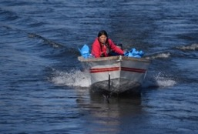
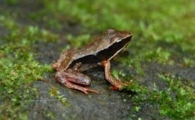


En su país, ¿quién se beneficia más de las inversiones en SbN ?
¿Quién puede ser excluido?

Slide 11
¿Cómo se pueden identificar o diseñar soluciones basadas en la naturaleza género responsivas ?

Slide 12






Pasos clave para identificar soluciones basadas en la naturaleza género responsivas
Identificar consideraciones de género relevantes para sus objetivos nacionales en el marco del Marco Mundial de Biodiversidad (GBF)
1
2
Conectar objetivos y acciones de género y biodiversidad
Desarrollar conjuntamente opciones para soluciones basadas en la naturaleza que tengan en cuenta las consideraciones de género y las transformen
3
4
Priorizar una cartera de SbN
5
Identificar indicadores de género

Slide 13
Pasos clave para identificar soluciones basadas en la naturaleza género responsivas
Identificar consideraciones de género relevantes para sus objetivos nacionales en el marco del Marco Mundial de Biodiversidad (GBF)
1

Slide 14




















Identificar consideraciones de género relevantes para los objetivos nacionales en el marco del GBF
1
Derechos a la tierra + recursos naturales
CONSEJO
El GPA ofrece una hoja de ruta con acciones indicativas para abordar cuestiones clave de género y biodiversidad
Capacidades fortalecidas
Resultado esperado
Todos (especialmente las mujeres y las niñas) tienen las mismas oportunidades y capacidad para contribuir a la conservación, el uso sostenible y la distribución equitativa de los beneficios.
1
Empoderamiento económico
Género Plan de acción
Eliminar la violencia de género
Resultado esperado
Las políticas y programas de biodiversidad abordan los intereses, necesidades y derechos humanos de todos (especialmente de las mujeres y las niñas)
Liderazgo + toma de decisiones
2
Políticas de biodiversidad con perspectiva de género
Resultado esperado
Condiciones propicias creadas
para
una implementación del GBF con perspectiva de género
3
Datos +
información
Capacidades institucionales
+ coordinación
Recursos

Slide 15
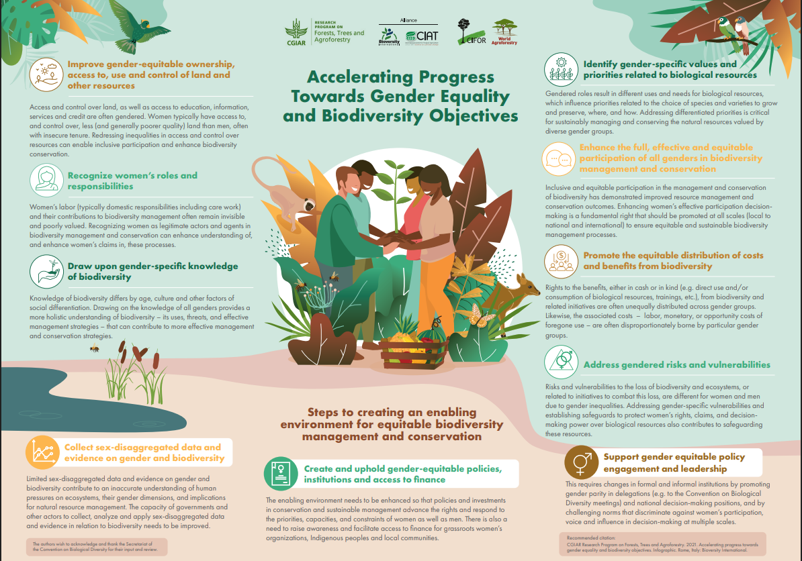
Identificar consideraciones de género relevantes para los objetivos nacionales en el marco del GBF
1
CONSEJO
Utilice su análisis de la situación para identificar los problemas clave relevantes para su contexto nacional.
Diferenciado por género:
Uso de recursos biológicos y servicios ecosistémicos
Roles, conocimientos y contribuciones al uso sostenible y la conservación
Acceso a recursos clave (tierra, ingresos, finanzas)
Impactos (riesgos y vulnerabilidades) de la degradación ambiental y la pérdida de biodiversidad
Distribución de beneficios y costos del uso y conservación de la biodiversidad
Prioridades e intereses estratégicos
Participación y toma de decisiones
Fuente: https://hdl.handle.net/10568/116938
Notes:
Ver ¿Cuáles son los temas clave y qué Puedes hacerlo en tu contexto nacional .

Slide 16
Pasos clave para identificar soluciones basadas en la naturaleza género responsivas
Identificar consideraciones de género relevantes para sus objetivos nacionales en el marco del Marco Mundial de Biodiversidad (GBF)
1
2
Conectar objetivos y acciones de género y biodiversidad

Slide 17
Conectar objetivos y acciones de género y biodiversidad
2
Igualdad social/de género y empoderamiento de las mujeres (GEWE)
Medio ambiente / biodiversidad
Derechos a la tierra y a los recursos naturales
Conservación del suelo
Protegido
Áreas
Empoderamiento económico
Fuego
Prevención
Especies
Protección
Restauración
Capacidades fortalecidas
Desperdiciar
Gestión
Uso sostenible
Biodiversidad
Biológico
Pasillos
Eliminar la violencia de género
Liderazgo y toma de decisiones
Sostenible
Agricultura
Sostenible
Gestión
Ecosistemas

Slide 18
Ejemplos
Obligar a las mujeres a representar y liderar en los grupos de usuarios de los bosques para mejorar la equidad, la regeneración forestal, la transparencia de la gobernanza, la adopción de prácticas sostenibles en los hogares y la diversificación de los medios de vida.
Planificación de la gestión de pastizales con perspectiva de género para aumentar el papel de las mujeres en la toma de decisiones en la gestión de pastizales adaptada al clima.
Pagos por Servicios Ecosistémicos (PSA) con perspectiva de género que aumentan el registro de tierras de las mujeres y su acceso a incentivos de conservación.
Iniciativas de restauración de manglares que integran el conocimiento ecológico tradicional de las mujeres, fortalecen la resiliencia costera y apoyan los ingresos de las mujeres y la diversificación de ingresos.

Slide 19
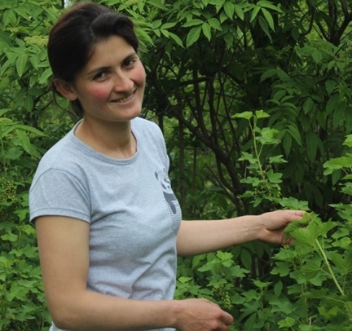
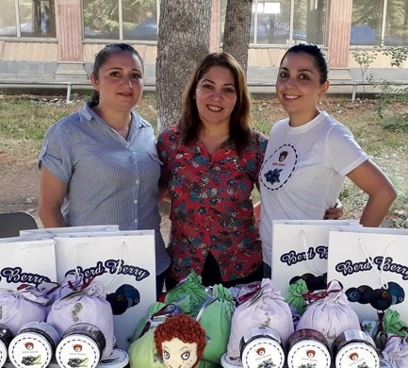
Conectando IGEM y los resultados de la naturaleza en ARMENIA
El proyecto Berd Berry SGP involucró a las mujeres en la conservación de valiosos recursos genéticos de plantas a través de prácticas sustentables de cosecha de plantas en estado silvestre para preservar tres especies de interés y mediante el cultivo de plantas de bayas silvestres de los bosques locales .
Desarrollo de capacidades y empoderamiento económico
Conservación de especies y uso sostenible
25 mujeres como beneficiarias directas, que disponen de tierras para el cultivo de bayas y se dedican a la producción de mermeladas y tés de hierbas.
Aumento de US$300-400 en ingresos anuales para los participantes
Alrededor de 2.000 arbustos jóvenes (900 silvestres y 1.100 cultivados) plantados en 3.600 m2 en 25 patios familiares.
Preservar 3 especies de preocupación: Vaccinium uliginosum , Crataegus microphylla y Berberis vulgaris .

Slide 20
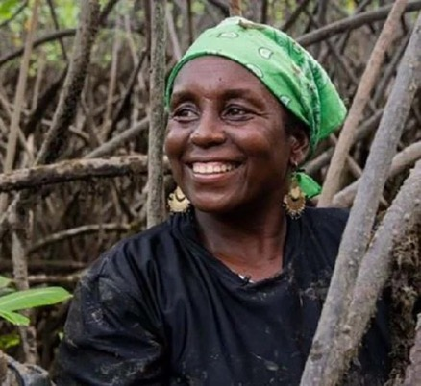
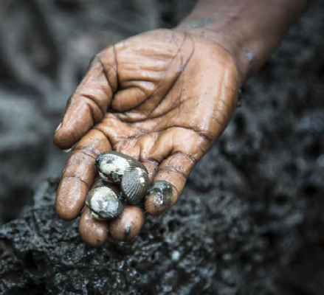
Conectando IGEM y los resultados de la naturaleza en COLOMBIA
El proyecto SGP de conservación de moluscos y manglares involucró a un grupo de pescadores locales.
Mujeres piangüeras de cinco comunidades de la zona del río Naya para implementar el aprovechamiento sostenible de la piangüa y la conservación de los manglares que habita.
Desarrollo de capacidades y empoderamiento económico
Acuerdo de conservación
y restauración de manglares
Mujeres conservan y gestionan sosteniblemente 1.000 ha de manglares
Cinco especies de moluscos bajo gestión sostenible y conservación
Cinco actividades productivas sostenibles alternativas para realizar durante los cierres de cosecha
100 mujeres se han beneficiado del proyecto, aprendiendo habilidades de gestión empresarial, negociación y contabilidad.
Los 66 dólares mensuales que genera la cosecha de piangüa ahora se pueden ganar con sólo tres días de trabajo por semana por mujer.

Slide 21
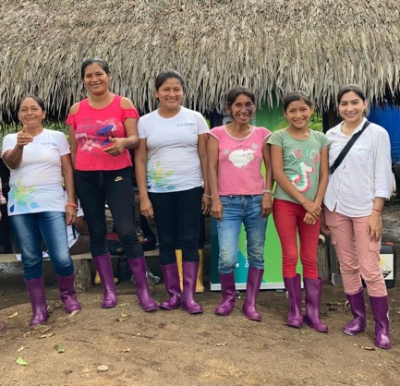
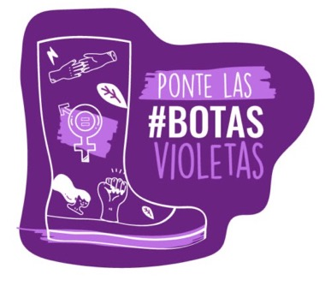
Conectando IGEM y los resultados de la naturaleza en ECUADOR
El proyecto PROAMAZONIA visibilizó los roles indispensables que juegan las mujeres en REDD+ y prácticas agrícolas y de medios de vida sostenibles asociadas y se concientizó sobre la importancia de prevenir la violencia de género a través de la iniciativa Violet Boots .
Violencia de género y acceso al crédito
Restauración y conservación forestal
Se distribuyeron 1.437 pares de botas en las 6 provincias de la Amazonía
Un total de 228 mujeres han accedido a la línea de crédito, de las cuales 98 (44%) pertenecen a comunidades locales y pueblos indígenas.
779 ha (33%) bajo liderazgo de mujeres.
2.326,5 ha en transición a sistemas productivos sostenibles bajo liderazgo de mujeres

Slide 22
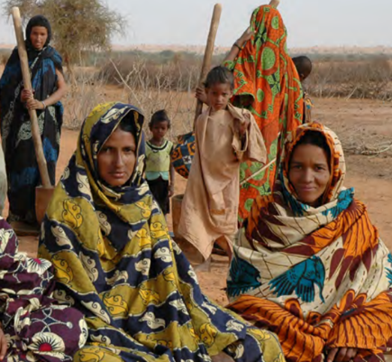
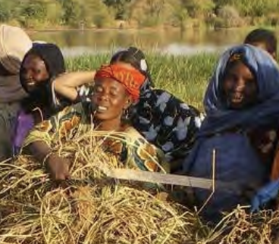
Conectando IGEM y los resultados de la naturaleza en MALI
El proyecto financiado por el FMAM involucró tanto a mujeres como a hombres en el fortalecimiento de la gestión comunitaria de los recursos naturales (CBNRM) para proteger a los elefantes en peligro de extinción de Gourma , mejorar los medios de vida locales y mitigar los conflictos entre humanos y elefantes.
Toma de decisiones &
Desarrollo de capacidades
Conservación de especies y gestión de tierras
El 57% de los 9.427 miembros de la asociación son mujeres, lo que garantiza su participación activa en la conservación y la gobernanza.
83 de 1.399 ecoguardias son mujeres que apoyan la lucha contra la caza furtiva, el monitoreo de elefantes y la movilización comunitaria.
Las mujeres contribuyen con 366.596,96 hectáreas de tierras gestionadas, incluidas 18.296,96 hectáreas para pastoreo y 348.300 hectáreas de cortafuegos.
521.000 hectáreas de tierra cubierta de árboles y una población de elefantes Gourma de 316 (objetivo 259)

Slide 23
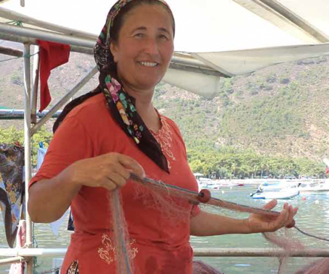
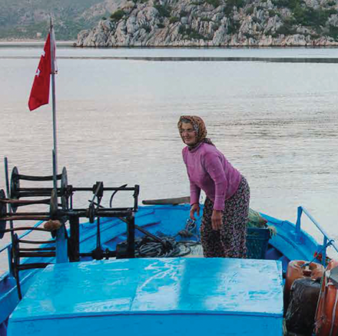
Conectando IGEM y los resultados de la naturaleza en TURQUÍA
El SGP en Turquía tenía como objetivo abordar los problemas de la sobrepesca y el exceso de capacidad de las flotas pesqueras mediante el establecimiento de zonas de exclusión de peces en el área marina protegida de la bahía de Gökova , reconociendo y mapeando el número de mujeres pescadoras en la península de Datça-Bozburun y capacitándolas en pesca sostenible, emprendimiento y finanzas personales.
Desarrollo de capacidades y
Toma de decisiones
Áreas protegidas y
Conservación de especies
125 mujeres fueron capacitadas en pesca sostenible y 70 a través de comunicación directa con autoridades locales
450 cooperativas pesqueras locales cambiaron sus prácticas típicas, para reconocer el trabajo de las mujeres, empoderarlas, darles voz en las reuniones de toma de decisiones
Se implementó el primer software SMART-marine para patrullas de guardabosques marinos femeninos
Las poblaciones de peces han aumentado un 800 por ciento y la biomasa media de peces es cuatro veces mayor
Las focas monje ya están presentes en la zona.

Slide 24
Pasos clave para identificar soluciones basadas en la naturaleza género responsivas
Identificar consideraciones de género relevantes para sus objetivos nacionales en el marco del Marco Mundial de Biodiversidad (GBF)
1
2
Conectar objetivos y acciones de género y biodiversidad
3
Desarrollar conjuntamente opciones para soluciones basadas en la naturaleza género responsivas

Slide 25
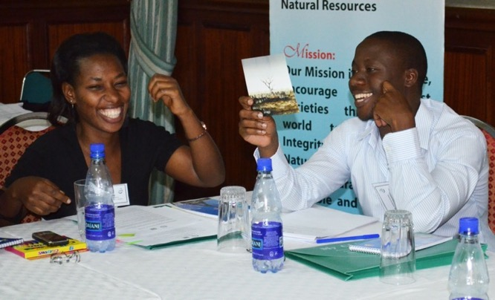
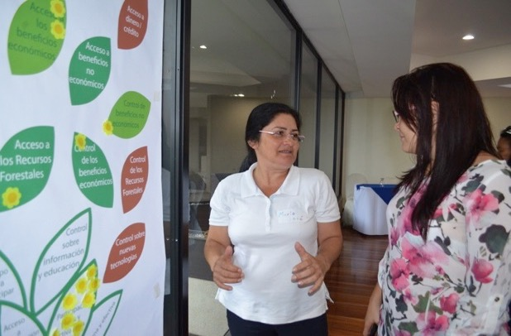
Desarrollar conjuntamente opciones para soluciones basadas en la naturaleza que tengan en cuenta consideraciones de género y las transformen
3
CONSEJO
Utilizar las consultas para recopilar información sobre posibles soluciones basadas en la naturaleza por parte de mujeres y hombres de los pueblos indígenas y las comunidades locales como parte de un enfoque que abarque a toda la sociedad.

Slide 26
Desarrollar conjuntamente opciones para soluciones basadas en la naturaleza género responsivas
3
Multisectorial​
CONSEJO
Multinivel : local a federal
Comercio y turismo
Igualdad de género y asuntos de la mujer
La colaboración intersectorial como parte de un enfoque de todo el gobierno ( WoG ) puede ayudar a desarrollar e implementar soluciones basadas en la naturaleza apropiadas que cumplan con múltiples objetivos del GBF y los objetivos de desarrollo sostenible, y puede atraer recursos .
Medio ambiente (y cambio climático)
Finanzas
Agricultura
Educación
Planificación
Minería, Energía e Infraestructura
Salud
Institucional mecanismos para apoyar la coherencia : por ejemplo, alineación de la biodiversidad , el clima , la agricultura y el género ministerios ; coordinación interministerial; presupuestos con

Slide 27
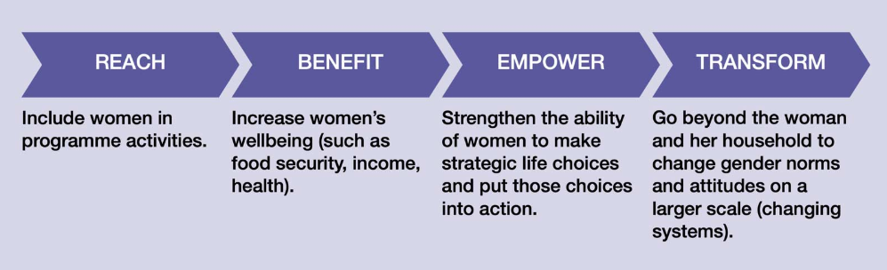
Desarrollar conjuntamente opciones para soluciones basadas en la naturaleza género responsivas
3
CONSEJO
Considere acciones que vayan más allá del “alcance” y promuevan un cambio estructural más profundo.
Las acciones “empoderadoras” y “transformadoras” pueden conducir a cambios más impactantes y duraderos.
, políticas
Fuente: https://www.cgiar.org/flagshipreport2025/gender

Slide 28
Desarrollar conjuntamente opciones para soluciones basadas en la naturaleza género responsivas
3
CONSEJOS
Un enfoque de sistemas puede ayudarle a diseñar SbN “transformadoras” que puedan abordar las causas fundamentales de la pérdida de biodiversidad y la desigualdad de género.
La mayoría de los desafíos son multifacéticos y requieren soluciones multifacéticas.
Exigir la representación y el liderazgo de las mujeres en los grupos de usuarios forestales para mejorar la equidad, la regeneración forestal, la transparencia en la gobernanza, la adopción de prácticas sostenibles en los hogares y la diversificación de los medios de vida. También es necesario abordar:
la capacidad de las mujeres para participar eficazmente
normas en torno a la participación de las mujeres
barreras del mercado
exclusión financiera
Desafíos complejos
Tenencia desigual
Mercado barreras
Discriminatorio género normas
Exclusión financiera
Capacidades limitadas
Degradación
degradación
Especies
Irregular clima eventos
Enfoques

Slide 29
Pasos clave para identificar soluciones basadas en la naturaleza género responsivas
Identificar consideraciones de género relevantes para sus objetivos nacionales en el marco del Marco Mundial de Biodiversidad (GBF)
1
2
Conectar objetivos y acciones de género y biodiversidad
3
Desarrollar conjuntamente opciones para soluciones basadas en la naturaleza que tengan en cuenta consideraciones de género y las transformen
4
Priorizar una cartera de SbN

Slide 30
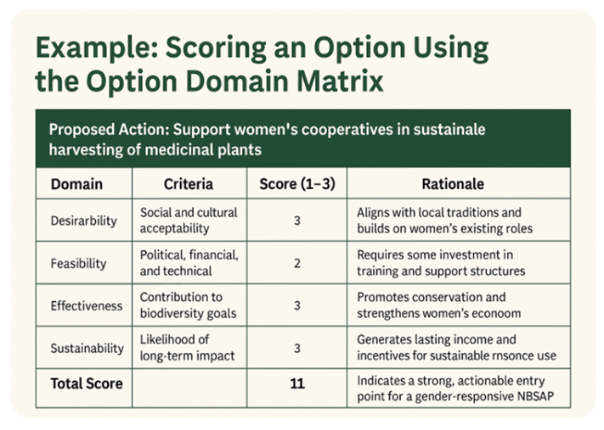
Priorizar una cartera de SbN
4
CONSEJOS
Evaluar Oficina nacional de normas frente a criterios relevantes para priorizar un conjunto que tenga fuertes potencial para lograr impactos positivos en materia de género y biodiversidad .
Herramientas como 'Option Domain' pueden ayudar a sistematizar tal evaluación .
Incluir alguno Oficina nacional de normas que sean más transformadoras, incluso si puede tardan más en llegar impactos deseados .
Evaluar cada acción a lo largo de 4 dominios
  Deseabilidad : ¿Qué tan aceptable es la opción desde el punto de vista social y cultural?
  Viabilidad : ¿Qué tan factible es técnica, política y económicamente implementarlo?
  Eficacia : ¿En qué medida promueve la biodiversidad y la igualdad de género?
  Sostenibilidad : ¿La acción producirá resultados a largo plazo?
Evaluar cada acción a lo largo de 4 dominios
  Fuente: Diapositivas del taller de Nairobi

Slide 31
Pasos clave para identificar soluciones basadas en la naturaleza género responsivas
Identificar consideraciones de género relevantes para sus objetivos nacionales en el marco del Marco Mundial de Biodiversidad (GBF)
1
2
Conectar objetivos y acciones de género y biodiversidad
Desarrollar conjuntamente opciones para soluciones basadas en la naturaleza que tengan en cuenta consideraciones de género y las transformen
3
4
Priorizar una cartera de SbN
5
Identificar indicadores de género

Slide 32
Identificar indicadores de género
5
CONSEJOS
Incluir tanto sociales como de género indicadores y medio ambiente / biodiversidad indicadores .
El tipo de indicador social/de género debe coincidir con el nivel de ambición de las SbN (alcance, beneficio, empoderamiento y/o transformación).
, políticas
% de mujeres que participan en actividades de NbS
Beneficios de subsistencia derivados de la biodiversidad (ingresos de actividades de SbN ), desglosados por género
% de mujeres que participan activamente (u ocupan puestos clave) en los órganos de gobierno
Cambios en la seguridad de la tenencia de la tierra de las mujeres
Indicadores de ejemplo

Slide 33
En suma:
SbN género responsivas y transformadoras …
Fomentar el análisis de la dinámica social en específico ecosistemas
Acciones más equitativas
Una visión completa que identifica y ofrece oportunidades y reduce desigualdades
Promover una integración integral vista de los desafíos de la conservación y el uso sostenible de la biodiversidad
Acciones más efectivas
eso mejorar contribuciones
Promover el diseño de iniciativas
Acciones más sostenibles
eso promover a largo plazo Participación , propiedad y mitigación
Promover la toma de decisiones y su implementación
Acciones más innovadoras
que sean relevantes al contexto, adecuados al propósito e inclusivos
Asegurar cumplimiento con objetivos ambientales y su sostenibilidad en el tiempo
Acciones más impactantes
Para reducir pérdida de biodiversidad y la entrega cobeneficios

Slide 34
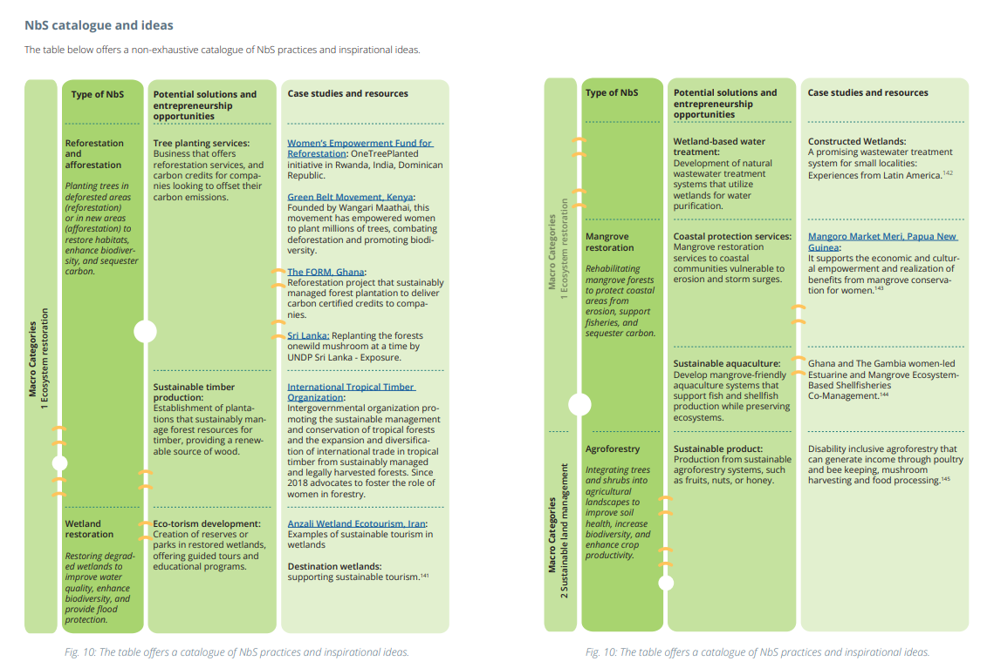
Fuente: https://www.enterprise-development.org/wp-content/uploads/DCED_NBS_Toolkit_Final_March_25-1.pdf
SbN responsables con el género …

Slide 35
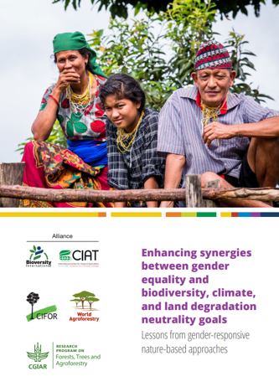

Recursos útiles
Plan de Acción de Género (2023-2030) https://www.cbd.int/doc/c/f64f/e1b9/e8da56802bc2c458a56fcefa/cop-15-l-24-en.pdf
Mejores prácticas en materia de género y biodiversidad: caminos para obtener beneficios múltiples https://www.cbd.int/gender/publications/CBD-Best-practices-Gender-Biodiversity-en.pdf
Kit de herramientas para soluciones basadas en la naturaleza con perspectiva de género https://www.enterprise-development.org/wp-content/uploads/DCED_NBS_Toolkit_Final_March_25-1.pdf
Mejorar las sinergias entre la igualdad de género y los objetivos de neutralidad en la degradación de la biodiversidad, el clima y las tierras: Lecciones de enfoques basados en la naturaleza con perspectiva de género https://hdl.handle.net/10568/114844
Desarrollo de iniciativas de restauración ecológica con equidad de género: una síntesis de orientación para mejorar las prácticas de restauración. https://hdl.handle.net/10568/117868 (para ejemplos de indicadores de alcance, beneficio, empoderamiento y transformación relacionados con la restauración)

Slide 36

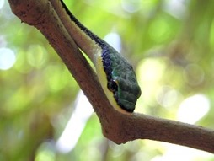

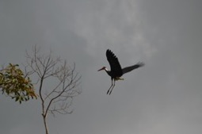
Preguntas y respuestas
Notes:
Bienvenidos 5 min
Objetivos y estructura de la reunión
Presentación de los participantes (pregunta de calentamiento: ¿por qué estás emocionado de estar aquí?)

Slide 37

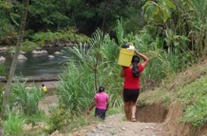


Juntos es mejor:
Intercambio entre pares y
Solucionar problemas
Notes:
Bienvenidos 5 min
Objetivos y estructura de la reunión
Presentación de los participantes (pregunta de calentamiento: ¿por qué estás emocionado de estar aquí?)

Slide 38

Mujeres por la Naturaleza: Tayikistán en la práctica
Género NFP: Bonu Sharifzoda

Slide 39

Brechas de género en la implementación de las ENBPA y los objetivos del GBF
Principales barreras que limitan la participación de las mujeres en la conservación de la biodiversidad:
Acceso limitado a empleos verdes y procesos de toma de decisiones
Acceso insuficiente a financiación y tecnologías
Subvaloración del conocimiento ecológico tradicional de las mujeres
Acceso limitado a prácticas agrícolas resilientes al clima
Barreras sociales en las zonas rurales

Slide 40

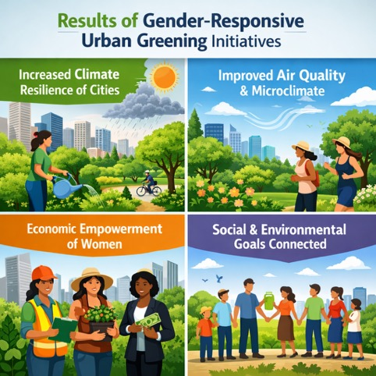
La ecologización urbana como un enfoque de las ENBPA con perspectiva de género
Dentro de las prioridades actualizadas del NBSAP sobre la expansión de las áreas verdes urbanas:
Los municipios establecen grupos de trabajo liderados por mujeres sobre ecologización urbana
La plantación de árboles reduce los riesgos de deslizamientos de tierra, tormentas de polvo y calor urbano.
Las mujeres consiguen un empleo estable y remunerado
Se crea conciencia sobre el papel de los ecosistemas en la resiliencia urbana
Indicadores propuestos con perspectiva de género:
% de mujeres empleadas en programas municipales verdes
Participación de las mujeres en los órganos de toma de decisiones ambientales
Área de espacios verdes restaurada con iniciativas lideradas por mujeres

Slide 41

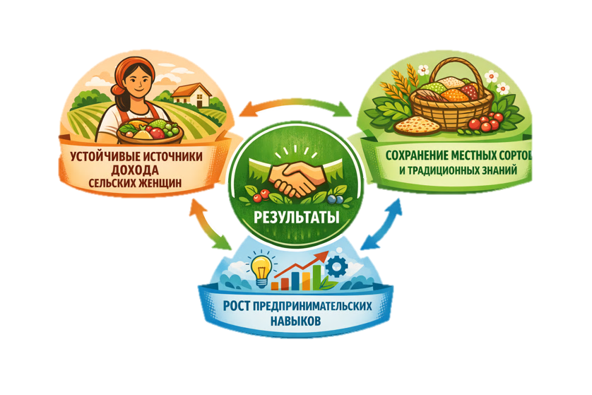
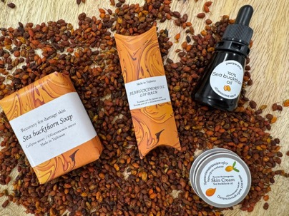

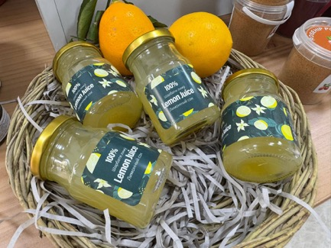
Cooperativas de mujeres y agrobiodiversidad
La iniciativa Un Pueblo Un Producto: • desarrollar cooperativas de mujeres basadas en la agrobiodiversidad • uso sostenible de variedades locales y recursos naturales • promover una economía verde y circular
Elemento Transformador:
La biodiversidad como fuente de ingresos
Las mujeres como actores económicos en la conservación
Indicadores
Número de variedades locales conservadas
Ingresos procedentes de productos basados en la biodiversidad
% de empresas rurales sostenibles lideradas por mujeres
Связь с GBF: Objetivo 10, Objetivo 22

Slide 42
Integración de la biodiversidad en las subvenciones empresariales para mujeres
Subvenciones presidenciales para mujeres rurales:
Los criterios ambientales se integran en el proceso de selección de proyectos
Se da prioridad a las iniciativas empresariales sostenibles
Incorporación de la biodiversidad en los programas de desarrollo económico
Vínculos con el Marco Mundial de Diversidad Biológica: Meta 14, Meta 22
Vínculos con las Estrategias Nacionales de Diversidad Biológica (EPANB): Integración de la biodiversidad en los procesos de desarrollo
Mecanismo de integración:
La biodiversidad integrada en los sistemas de financiación pública

Slide 43

Las mujeres como guardianas de los recursos genéticos
Desarrollo de Bancos Genéticos Locales:
Una parte importante está gestionada por mujeres
Conservación de variedades locales y parientes silvestres de cultivos
Apoyo a los conocimientos tradicionales
Dimensión de Resiliencia:
Adaptación climática
Seguridad alimentaria
Transferencia de conocimientos intergeneracional
2 indicadores:
Número de bancos genéticos comunitarios con liderazgo femenino
Número de variedades tradicionales conservadas
Notes:
.

Slide 44

Mujeres y ecoturismo sostenible
Formación de mujeres guías en zonas de montaña:
Fortalecimiento de capacidades en ecoturismo
Promoción del uso sostenible de los ecosistemas
Participación de las comunidades locales
Modelo de incentivos económicos basado en la naturaleza
Número de mujeres ecoguías certificadas
Ingresos del turismo basados en la biodiversidad
El 50% de los ingresos se reinvierte en conservación

Slide 45

Conclusiones clave para el ENBPA
Lecciones clave aprendidas:
Las mujeres son actores centrales en las Soluciones Basadas en la Naturaleza ( SbN )
Los conocimientos tradicionales fortalecen la resiliencia
El empoderamiento económico mejora los resultados de conservación
La integración de género acelera el logro del GBF

Slide 46


Slide 47
Siguiente Temática
Clínicas de trabajo
Notes:
Bienvenidos 5 min
Objetivos y estructura de la reunión
Presentación de los participantes (pregunta de calentamiento: ¿por qué estás emocionado de estar aquí?)

Slide 48


Plan de desarrollo de capacidades: Clínicas de trabajo temáticas
3 de marzo
El camino a largo plazo : Consejos para desarrollar una hoja de ruta nacional que conduzca a la implementación de soluciones basadas en la naturaleza con perspectiva de género y cómo incluirla en las políticas nacionales
10 de marzo
Una base nacional sólida : Consejos para establecer un programa nacional de género y biodiversidad y fortalecer las capacidades institucionales
24 de marzo
Movilización de Apoyo: Consejos para desarrollar propuestas de movilización de recursos y Mecanismo de Match Making Propuesta de Género y desarrollo de un Proyecto de Biodiversidad de Género
31 de marzo
Género Destacando el valor agregado del género: Consejos para sistematizar estudios de caso y documentar los impactos de género de las soluciones basadas en la naturaleza

Slide 49


¡Gracias!
¡Gracias!
¡Gracias!
Pasabo !
ขอบคุณ !

